Slide 1
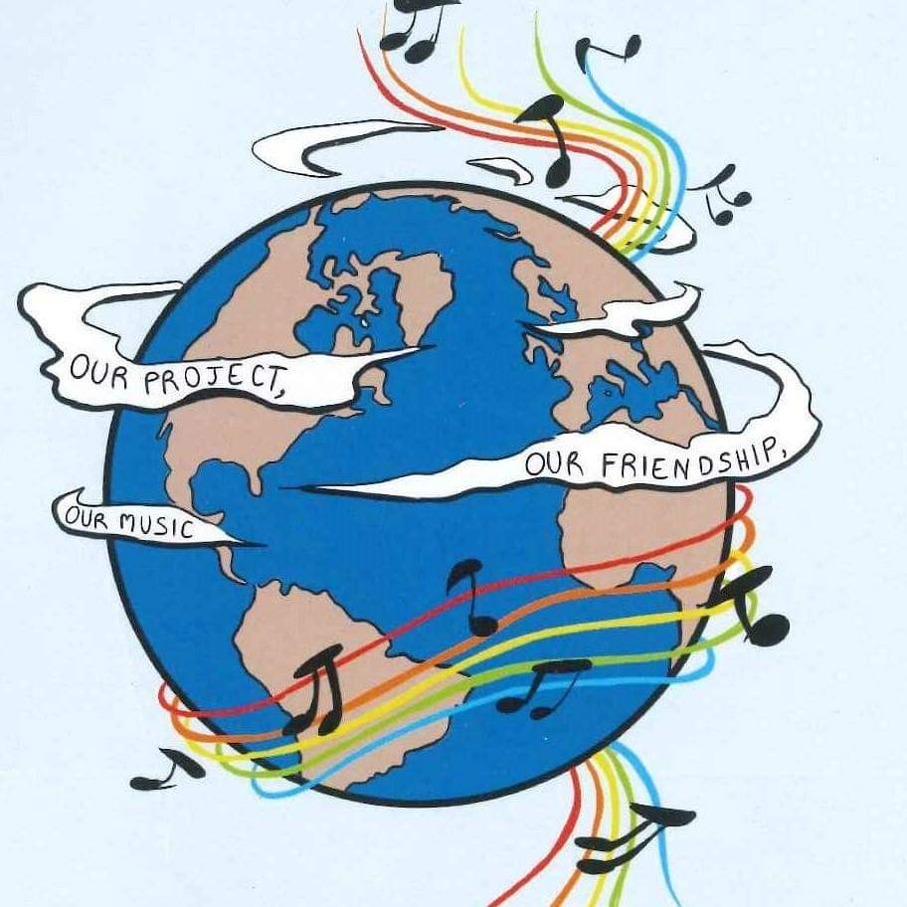
MUSIC: A MELODIC METHODOLOGY INTO TEACHING AND LEARNING 2018-1-ES01-KA229-050761_2 SCHOOL EXCHANGE PARTNERSHIP The Italian team presents:
Co-funded by The Erasmus + Programme
Of the European Union
LET’S TEACH OUR MOTHER TONGUE TO OUR PARTNERS THROUGH MUSIC

Slide 2
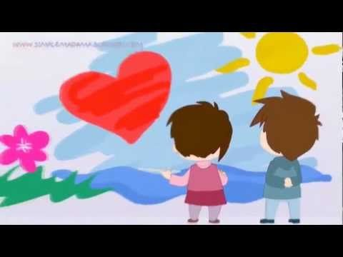
Come un Pittore (Like a painter) https://www.youtube.com/watch?v=RuYbA55IWGs
This Song is dedicated to the daughter of the singer, her name is Gioia.
The author refers to the beauty of creation told to a child. He shows her all the positive things in life without referring to the negative ones because when you are young you have to think about positive things and have hope

Slide 3
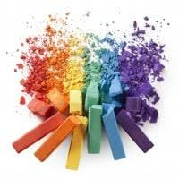
Ciao, just Ciao
hard to find serious words,
so I'll try to draw
like a painter I will make sure
that I’ll get straight to your heart
with the power of colour
Look, without speaking
Light Blue like you,
like the sky and the sea
And yellow like sunlight,
Red like the things you make me feel
Ciao, semplicemente, ciao
Difficile trovar parole molto serie
Tenterò di disegnare
Come un pittore
Farò in modo
Di arrivare dritto al cuore
Con la forza del colore
Guarda senza parlare
Azzurro come te
Come il cielo e il mare
E giallo come luce del sole
Rosso come le cose che mi fai
Provare

Slide 4
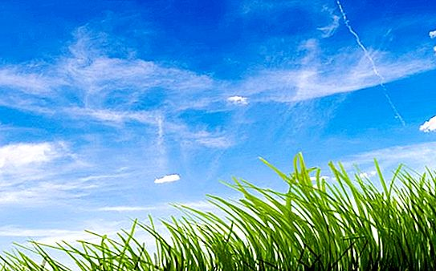
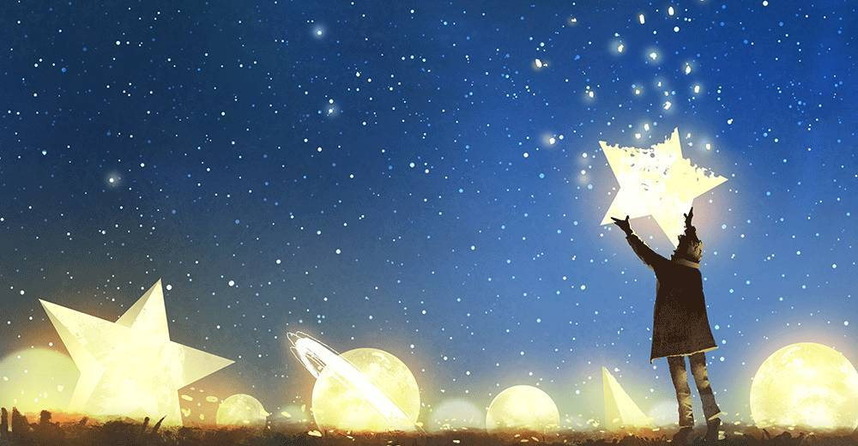
Ciao, semplicemente, ciao
Disegno l'erba verde come la speranza
E come frutta ancora acerba
E adesso un po' di blu
Come la notte
Il bianco come le sue stelle
Con le sfumature gialle
E l'aria puoi solo respirarla
Azzurro come te
Come il cielo e il mare
E giallo come luce del sole
Rosso come le cose che mi fai
Provare
Ciao, just ciao
I draw the grass green like hope,
And like the unripe fruit
now a little dark blue like the night and its white stars with yellow shades
And the air , you can just breathe it
Light Blue like you
like the sky and the sea
And yellow like sunlight,
Red like the things you make me feel.

Slide 5
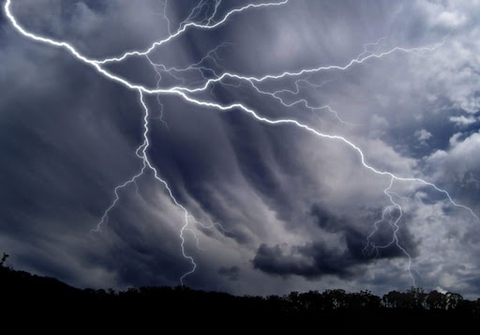
Per le tempeste, non ho il colore
Con quel che resta, disegno un fiore
Ora che è estate, ora che è amore
Azzurro come te
Come il cielo e il mare
E giallo come luce del sole
Rosso come le cose che mi fai
Provare
for the storm I have no colour
and with what remains I draw a flower
Now that it’s summer, now that it’s Love.
Light Blue like you like
the sky and the sea
And yellow like sunlight,
Red like the things you make me feel

Slide 6
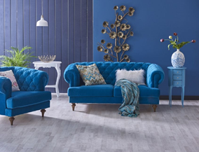
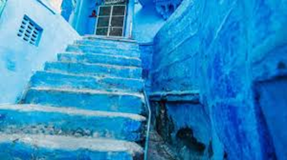
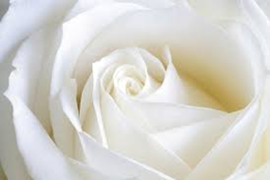
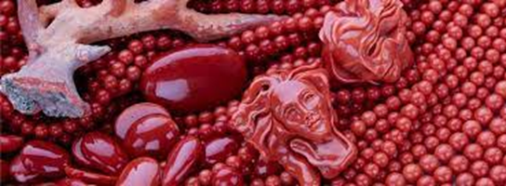
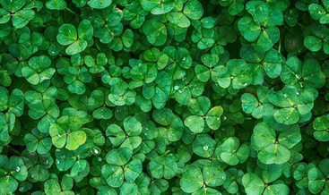
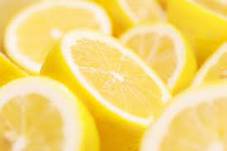
EXERCISES
1.Match the word with the correct colour:
AZZURRO ___; BIANCO ___; BLU ___; GIALLO ___; ROSSO ___ ; VERDE ___.
C.
E.
A.
F.
B.
D.

Slide 7
2.Listen to the song and fill in the gaps with the right word in the box
- __________ come te, come il cielo e il mare,
- ___________ come luce del sole,
-___________ come le cose che mi fai provare.
3.Match the words
1. Cielo a. air
2. Aria b. stars
3. Mare c. sky
4. Stelle d. sea
5. Sole e. sun
ROSSO –AZZURRO - GIALLO

Slide 8
4.What colour is it? Read the text and match
Giallo
Il cielo e il mare
Il cielo e il mare
A.
1
Azzurro
La notte
La notte
B
2
Verde
La luce
La luce del sole
C
3
Blu
Le cose che mi
fai provare
L
D
4
Rosso
L
E
Le stelle
5
Bianco
L
F
L’erba
6

Slide 9
5. Traduci le parole in blu e completa la traduzione della canzone
5. Ciao, semplicemente ciao
Difficile trovar parole molto serie
Tenterò di disegnare
Come un pittore farò in modo
Di arrivare dritto al cuore
Con la forza del colore
Guarda, senza parlare
Azzurro come te, come il cielo e il mare
E giallo come luce del sole
Rosso come le cose che mi fai provare
Ciao, semplicemente ciao
Disegno l'erba verde come la speranza
E come frutta ancora acerba
E adesso un po' di blu, come la notte
E bianco come le sue stelle
Con le sfumature gialle
E l'aria, puoi solo respirarla!
Per le tempeste non ho il colore
Con quel che resta disegno un fiore
Ora che è estate, ora che è amore
Hello, just hello
Hard to find serious a) ___________
I will try to draw
Like a painter I will make sure,
That I’ll get right to the b) ___________
With the power of c) _____________
Look, without d) ______________
Light blue like you, e) ___________________
And f) ________ like g) ______________
h) ________ like the things you make me feel
Hello, just hello
I draw the grass i) ____ like hope
And like unripe j) _____________
k) ___________________________________
l) ______________ like its m) __________
With yellow shades
And the air, you can just breathe it!
For the storms n) _____________________
With what remains I draw o) __________
Now that it’s summer, now that it’s
p) _________.
Soluzioni:
1. a) parole | b) cuore | c) mare | d) rosso | e) verde | f) notte | g) stelle | h) fiore
2. giallo - la luce del sole | azzurro - il cielo e il mare | blu - le notte | verde - l’erba | rosso - le cose che mi fai provare | bianco -
le stelle
4. a. nera | b. azzurri, verdi | c. marrone, grigi | d. rosse | e. gialle, rosse, arancioni, verdi.
3. a) words | b) heart | c) color | d) speaking | e) like the sky and sea | f) yellow | g) sunlight | h) red | i) green j) fruit | k) And now a
little blue, like the night | l) And white | m) stars | n) I have no color o) a flower p) love

Slide 10
Fatti mandare dalla mamma(Let your mum send you…) https://www.youtube.com/watch?v=mIAdjIqcUSc
This song was written by Gianni Morandi
in 1962 but it is still very famous
even among young people.
It’s a Love song where a young man ask a
beautiful girl to go out and buy some milk
for her mum.
He spends a lot of time waiting for her
under her house.
He’s very jalous of another boy seen hand
by hand with the girl and he’s ready to
fight!

Slide 11
I have been waiting for you for an hour
in front of the door;
come on, find an excuse
in order to get out of your house
Let your mom send you
to buy milk
I have to tell you something
which has something to do with the two of us
I saw you leave school
with some other guy
your hand
in his hand
you were walking next to him
Tell this "thing"
that I am jealous
if I see him again
I’ll beat him
Let your mom send you
to buy milk
Hurry up, c’amon
come down my love,
I need you
È un'ora che aspetto davanti al portone Su, trova una scusa per uscire di casa
Fatti mandare dalla mamma a prendere il latte Devo dirti qualche cosa che riguarda noi due
Ti ho vista uscire dalla scuola insieme ad un altro Con la mano nella mano, passeggiava con te
Tu digli a quel coso che sono geloso E se lo rivedo, e gli spaccherò il muso
Fatti mandare dalla mamma a prendere il latte Presto, scendi, scendi, amore Ho bisogno di te, ho bisogno di te Dai, scendi! Vieni giù!

Slide 12
Reorder the letter and find the word
t-a-l-t-e (milk) =..........
m-a-m-a-m (mom)=........
n-e-t-o-p-o-r (door)=........
s-a-c-a (house)=........
s-u-m-o (nouse)=.......
s-u-a-c-l-o (school)

Slide 13
Reorder the words in sentences
il latte/a prendere/fatti mandare/dalla mamma
qualcosa/noi due/devo dirti/che riguarda
uscire/ti ho vista/dalla scuola
passeggiava/con la mano/con te/nella mano

Slide 14
Answer the following questions
What should the girl buy?
pasta
pizza
sapone
latte
Where the boy saw the girl with someone else?
Al cinema
A casa
A scuola
Al supermercato

Slide 15
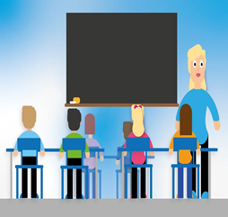
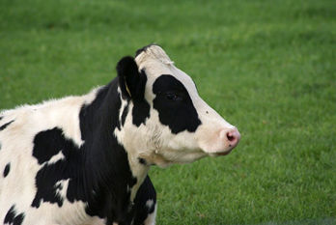
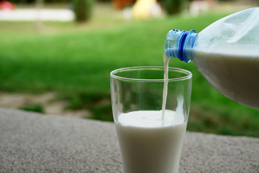
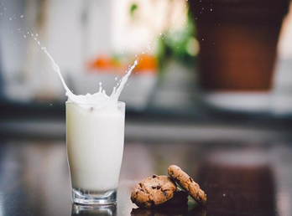
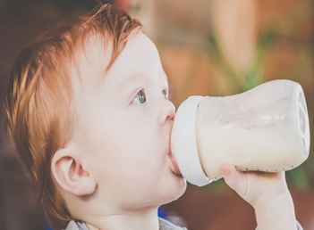
Four pictures, one word. Find connections between the pictures and complete the words with following letters
S _ _ _ _ L _
Letters: U/C/A/O
L _ _ T_ Letters: T/E/A

Slide 16
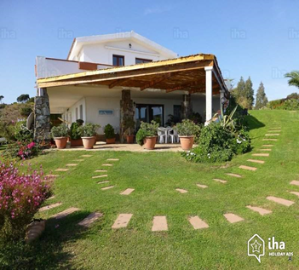
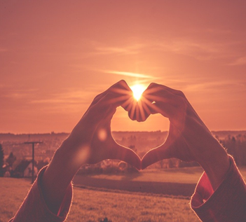
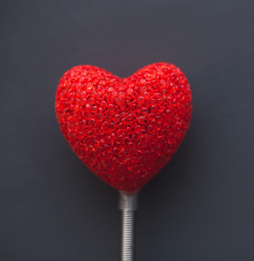
_ _ _ A Letters: S/A/C
_ _ O_ E Letters: M/R/A

Slide 17
Crosswords
U T H O N R K W O È Q A F P R Z G P M H K D L C S M A N O O L J G H W T N D F C X W Q R T
A S I N B U V È R S O P M K T S
T R C N A S P È T T O D H L A N
T P O U L M N È R T U S C I R E
E V H O O U Y È N F D È S W Y U R T F S L H R F G Y T È W O L
G R D È R E A OV I E N I L T F S D D È T K O Y R A M O W Q A
I R U R S C E N D I A P O U Y T G È W Q L D O P O M A N O
L F W G T W C H R M K R D G E I F G I U S P C A S A
Read the English verbs and words below and find them in Italian into the box.
Get out
Come down
FindC
C’mon
I’m waiting
Tell him
Milk
Mom
School
Hand
Nouse
Door

Slide 18
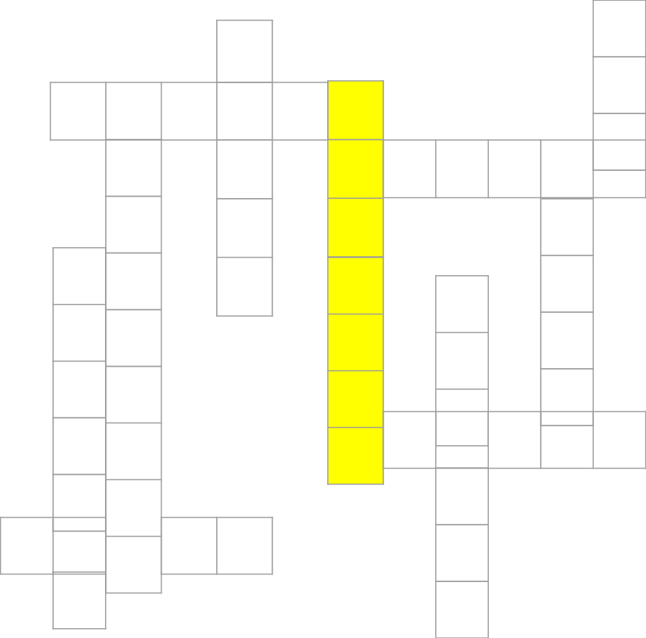
CROSSWORDS PUZZLE
Put this English verbs in Italian into the columns,
following the horizontal
and vertical order.
At the end find the secret word
ACROSS: DOWN:
Get out
See again
Come down
Find
C’amon
Buy
I’ll beat
I’m waiting
I have to
Tell him
To go

Slide 19
) FELICITA’() https://www.youtube.com/watch?v=aoqOuPBuTl0
This Italian song by Albano e Romina explains the condition of joy, satisfaction, serenity and excitement that occur in people in a wave of optimism. It tries to express what this condition is, making comparisons and describing what do you feel in that particular moment.

Slide 20
It is holding hands in hands and go far,
Happiness is your innocent look among people
Happiness is staying close like children Happiness is
Happiness
Happiness
It is a feather pillow, the water of the river that goes by
It is the rain that falls behind the curtains, happiness
It is turning down the light to make peace, happines
It's a glass of wine with a sandwich, happiness
Happiness
Is leaving you a note in the drawer
It's singing in two voices how much I like you, happiness is
Happiness
Feel in the air it's already there
Our love song that goes
Like a thought that smells of happiness
Feel in the air it's already there
A warmer ray of sunshine that goes
Like a smile that smacks of happiness.
Happiness
FELICITA’
È tenersi per mano andare lontano, la felicità
È il tuo sguardo innocente in mezzo alla gente, la felicità
È restare vicini come bambini, la felicità
Felicità
Felicità
È un cuscino di piume, l'acqua del fiume che passa che va
È la pioggia che scende dietro alle tende, la felicità
È abbassare la luce per fare pace, la felicità
Felicità
È un bicchiere di vino con un panino, la felicità
È lasciarti un biglietto dentro al cassetto, la felicità
È cantare a due voci quanto mi piaci, la felicità
Felicità
Senti nell'aria c'è già
La nostra canzone d'amore che va
Come un pensiero che sa di felicità
Senti nell'aria c'è già
Un raggio di sole più caldo che va
Come un sorriso che sa di felicità

Slide 21
Felicità
È una sera a sorpresa la luna accesa e la radio che va
È un biglietto d'auguri pieno di cuori, la felicità
È una telefonata non aspettata, la felicità
Felicità
Felicità
È una spiaggia di notte, l'onda che batte, la felicità
È una mano sul cuore piena d'amore, la felicità
È aspettare l'aurora per farlo ancora, la felicità
Felicità
Senti nell'aria c'è già
La nostra canzone d'amore che va
Come un pensiero che sa di felicità
Senti nell'aria c'è già
Un raggio di sole più caldo che va
Come un sorriso che sa di felicità
Senti nell'aria c'è già
La nostra canzone d'amore che va
Come un pensiero che sa di feliciàt
Happiness
It is a surprise evening with the moon on and the radio going on
It's a birthday card full of hearts, happiness
It is an unexpected phone call, happiness
Happiness
Happiness
It is a beach at night, the beating wave, happiness
It is a hand on the heart full of love, happiness
It is waiting for the dawn to do it again, happiness
Happiness
Feel in the air it's already there
Our love song that goes
Like a thought that smells of happiness
Feel in the air it's already there
A warmer ray of sunshine that goes
Like a smile that smacks of happiness
Feel in the air it's already there
Our love song that goes
Like a thought that smells of happiness

Slide 22
EXERCISES
COMPLETE THE SENTENCES WITH THE WORD OF THE SONG
Felicità - Gente - Bambini - Acqua - Fiume - Pioggia - Pace
Felicità È tenersi per mano andare lontano, la ________ È il tuo sguardo innocente in mezzo alla _____, la felicità .
È restare vicini come _______, la felicità Felicità.
Felicità È un cuscino di piume, l' _____ del _____ che passa che va
È la _______ che scende dietro alle tende, la felicità È abbassare la luce per fare ____, la felicità Felicità

Slide 23
REORDER THE WORDS TO MAKE THE SENTENCE FROM THE SONG
1.bicchiere di vino con un È un panino ,la felicità
_________________________________________
2.un biglietto È al cassetto, la felicità dentro lasciarti
________________________________
3.cantare quanto la felicità a due voci mi piaci, È
_________________________________________
4.nell' Senti già c'è aria
_________________________________________

Slide 24
TRUE OR FALSE
1.The text talks about hate.
2. The song was made by a boy band.
3. In Italian “happiness” means “felicità”.
4. The song gives examples of types of happiness.
T
F

Slide 25
ANSWER THE FOLLOWING QUESTIONS
1.WHAT IS THE SONG ABOUT?
happiness in all its forms
love
food
2.WHAT IS THE MEANING OF THE SONG?
you have to find happiness in little things
you have to eat to be happy
you have to wait for happiness
3.WHAT IS FOR HAPPINESS ACCORDING TO YOU? ___________________________________________________________
___________________________________________________________
___________________________________________________________

Slide 26
THANKS FOR YOUR ATTENTION!

